Slide 1
Opiátok szerepe az anesztéziában
Németh Márton Ferenc
PTE KK AITI
Pécs, 2023 szeptember 29.

Slide 2
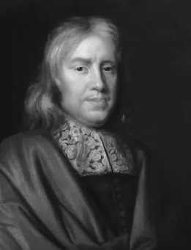
„A gyógymódok közül amit a mindenható Isten az embernek adott a szenvedései enyhítésére, egyik sem olyan univerzális és hatékony mint az ópium” Sir Thomas Syndeham (1624 – 1689)

Slide 3
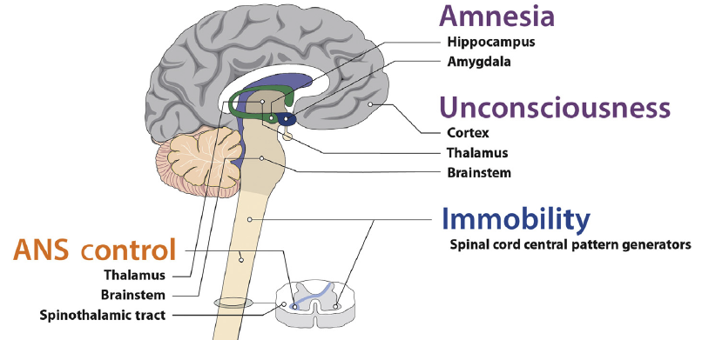
Adekvát anesztézia
Amnézia
Hippokampusz
Amigdala
Eszméletlenség
Kortex
Talamusz
Agytörzs
Immobilitás
Autonóm idegrendszeri válasz kontrollja
Gerincvelői központi mintázat generátor
Talamusz
Agytörzs
Spinotalamikus pálya

Slide 4
Opioidok hatás-mellékhatás
ANS válasz blokk/csökkentése
Analgézia
Szedáció
Eufória
Légzés depresszió
Köhögési reflex csökkentése
Intestinális traktus hypomotilitása/obstipáció
Nausea/vomitus
Pruritus
Alvászavar
Myosis
Tumor moduláló hatás
Tolerancia/ Dependencia
Hiperalgézia

Slide 5
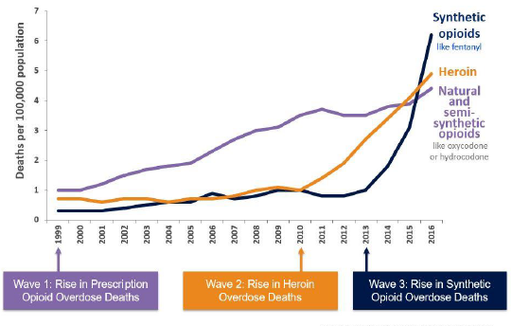
Opioid krízis az USA-ban
1. hullám
2. hullám
3. hullám
Szintetikus
opioidok
(fentanyl)
Felírt opioidok miatt
halálozás emelkedése
Heroinhalálozás
növekedése
Szintetikus opioid-
halálozás emelkedése
www.cbo.gov/publication/58221

Slide 6
Opioid krízis az USA-ban
11882 narkotikumot kapó betegnél 4-nél alakult ki posztoperatív függőség, 1 esetben súlyos addikció
2000 óta 500000 haláleset
Halálos túladagolások 32%-a felírt gyógyszertől következett be
A krónikus opioid terápia 27%-a műtét után kezdődött.
6%-ban kis műtét után.
Porter et al: NEJM 1980
Lavand’homme P, Estebe J-P: Curr Opin Anesthesiol 2018
Kharasch ED, Brunt LM: Anesthesiology 2016

Slide 7
Opioid indukálta hiperalgézia
NMDA receptor aktiváció
Glutamáterg transzport rendszer kóros gátlás
Kálcium mediálta Protein-kináz C diszfunkció
Hosszantartó morfin alkalmazása neurotoxikus az NMDA receptor mediálta apopotikus folyamatok során a gerincvelői hátsó szarvban
A gerincvelői nociceptív C-rostok és a központi idegrendszeri neuronok közötti hosszas aktiváció
Marion Lee et al: Pain Physician 2011

Slide 8
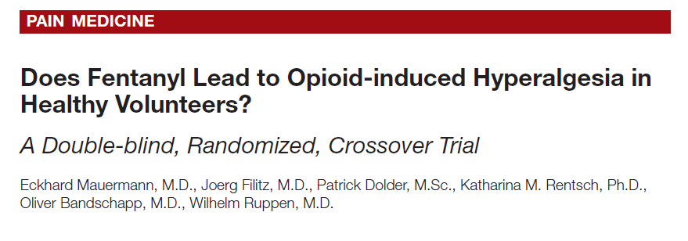
Opioid indukálta hiperalgézia
21 férfi, életkorátlag: 27 év
Mauermann E et al: Anesthesiol, 2016

Slide 9
Opioid indukálta hiperalgézia
21 férfi, életkorátlag: 27 év
Az egy órás, 10 µg/ttkg iv. fentanyl - 4-6 órával később emelte a hideg fájdalomküszöböt, de
- jelentősen növelte az elektromos áram okozta hiperalgéziát
A remifentanil, sufentanil is hiperalgéziát okoz!
Mauermann E et al: Anesthesiol, 2016

Slide 10
Opioid indukálta tumorgenezis
Preklinikai vizsgálatok
MCF-7 emlőtumor xenograft egérben
Egérbe inokulált emlőtumor duktális carcinoma sejt
vad-típusú és MOR- konckout egerek + B16 melanoma sejtek MOR expresszióval
Neuroblastoma xenograft egerekbe+naltrexon kezelés
Morfin angiogenezist indukál
MO gyorsabb tumor progresszió + rövidebb túlélés
MOR-knockout egereknél csökkent tumor növekedés + magas immunsejt infiltráció
Tumor progresszió csökkenés

Slide 11
Opioid indukálta tumorgenezis
Retrospektív vizsgálatok
Onkológiai palliatív kezelés: intrathekális vs szisztémás morfin
Emlőtumoros nőknél (5-24%-ban) A118G MOR polimorfizmus
humán melanoma sejteken B-endorfin overexpresszió
180 napos túlélés: az intratekális 54% vs szisztémás 37%
Fokozott rezisztenica opiátokra és hosszabb túlélés
Rövidebb túlélési idő

Slide 12
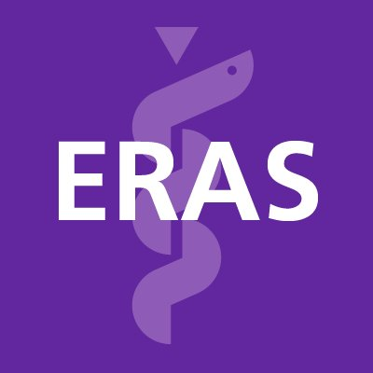
Opiátok indukálta paradigmaváltás-1 ?
Opiát „alapú” anesztézia (multimodális analgézia)
Opiát spóroló anesztézia
(multimodális analgézia)
Anesztetikum +
Major opiát
Neuraxiális anesztézia
Regionál anesztézia
Adjuváns analgetikumok
Anesztetikum +
Neuraxiális anesztézia
Regionál anesztézia
Adjuváns analgetikumok
Major opiát

Slide 13
ERAS – peripoeratív analgézia
Multimodális evidencia alapú, beavatkozás specifikus standardizált analgézia
Cél: optimális analgézia + minimális mellékhatásokkal az ERAS végpontjait mint a korai mobilizálás és enterális táplálás szem előtt tartva
Thorakális epidurális anesztézia (Th6-11):
LA + opiát = jobb analgetikus hatás
LA + morfin = vizeletretenció rizikója
LA + fentanyl =optimális analgézia + minimális mellékhatás (bupivakain 0.1 mg/ml + fentanyl 3mcg/ml)
LA +fentanyl +adrenalin (1.5-2mcg/ml): mellékhatás profil javul

Slide 14
ERAS – peripoeratív analgézia
Intrathekális morfin alkalmazása
Megfelelő analgézia – azonban pruritus és légzésdeprimáló hatás és vizelet elakadás kifejezettebb szisztémás morfin adásával szemben
Magas rizikójú betegeknél multimodális analgézia+ egyéb regionális anesztézia javasolt
+ modalitások az ERAS-ban:
Intravénás lidokain
Folyamatos sebinfiltráció
TAP és rectus hüvely blokk
Intraperitoneális lokál anesztézia
Multimodális analgézia további gyógyszerei: NSAID; paracetamol, COX-2 gátlók

Slide 15
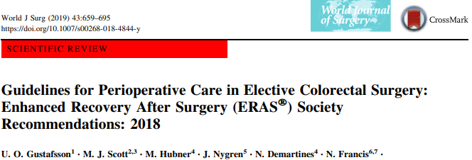
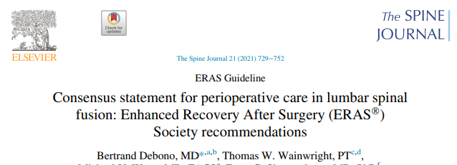
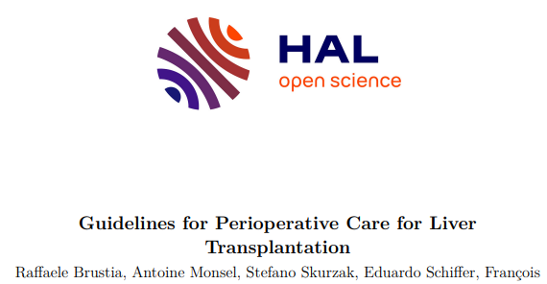
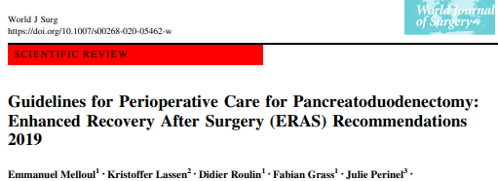
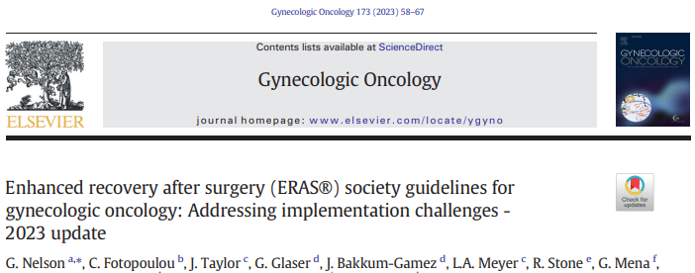
ERAS – peripoeratív analgézia

Slide 16
Opiátok indukálta paradigmaváltás-2 ?
Opiát spóroló anesztézia
(multimodális analgézia)
Opioidmentes anesztézia
Anesztetikum +
Neuraxiális anesztézia
Regionál anesztézia
Adjuváns analgetikumok
Major opiát
Anesztetikum +
Neuraxiális anesztézia
Regionál anesztézia
Adjuváns analgetikumok

Slide 17
Opioid mentes anesztézia
ketamin
magnézium
iv lidokain
paracetamol
gabapentin
NSAID
Analgézia OMA-hoz
non- farmakolgiai eljárások
regionál anesztézia
dexamethason
esmolol

Slide 18
Opioid mentes anesztézia
Indikációk (javasolt beteg csoportok)
„Kontraindikációk”
Enhanced recovery after surgery and anesthesia (ERAS)
Súlyos obesitas,
OSAS
Narkotikum-abúzus
Krónikus fájdalomszindróma
PONV,
Súlyos légzőszervi megbetegedés (COPD)
Opiátokra gyógyszerallergia
Idős, elesett állapotú beteg
Sokkos állapot
AV-blokk, bradycardia
Myokardiális iszkémia
Cerebrovaszkuláris iszkémia

Slide 19
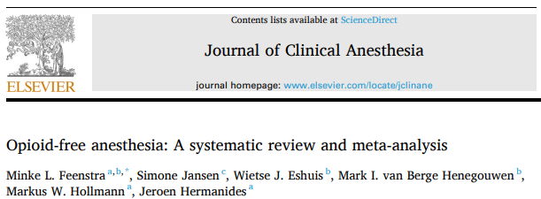
Opioid mentes anesztézia - eredmények
38 klinikai vizsgálat
heterogén műtéttípusok
Opioid mentes anesztézia :
kedvezőbb posztoperatív fájdalomcsillapítás a műtétet követően és a 24 óra múlva
Kedvezőbb ébredés, kevesebb hányinger, hányás
Azonban: gyakoribb hemodinamikai instabilitás: hipotenzió, bradikardia
A szerzők további, jól megtervezett vizsgálatok elvégzését javasolták

Slide 20
A cél nem változik…
Adekvát analgézia megfelelő betegbiztonság mellett

Slide 21
Köszönöm a figyelmet!

